Slide 1
МКОУ «Любино-Малоросская средняя общеобразовательная школа
Развитие творческих способностей обучающихся через проектную деятельность
Учитель технологии Жакиянов Серик Саттарович

Slide 2
ЦЕЛИ:
Образовательная – организовать индивидуальную и групповую деятельность учащихся; знакомство с основными технологическими знаниями, умениями и терминологией.
Воспитательная –воспитывать деловитость, предприимчивость, разумный риск, терпимость к чужому мнению, внимательное, доброжелательное отношение к деятельности одноклассников; воспитывать личную ответственность за выполнение выбранной работы.
Развивающая – развивать навыки выбора одного решения из множества альтернативных, воображение, умение самостоятельной работы с литературой и с другими источниками информации, расширять кругозор, эрудицию, развивать навыки публичных выступлений.

Slide 3
ЗАДАЧИ:
Находить и исследовать проблему, определять объект исследования, выдвигать идеи и выделять главную идею, делать выводы.
Планировать, организовывать, контролировать и оценивать собственную деятельность.
Самому добывать и обрабатывать информацию, критически осмысливать получаемую информацию.
Понимать необходимость и готовность учиться и переучиваться самостоятельно всю жизнь.
Формировать навыки публичного выступления и отстаивания своих идей и результатов творческой деятельности
Самоопределиться и самоутвердиться, найти себя.

Slide 4
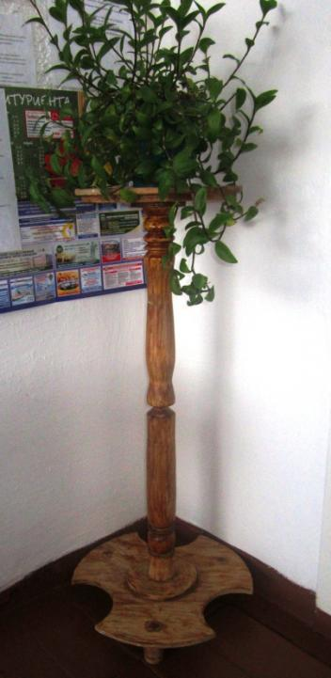
Волков Игорь
«Подставка для цветов»

Slide 5
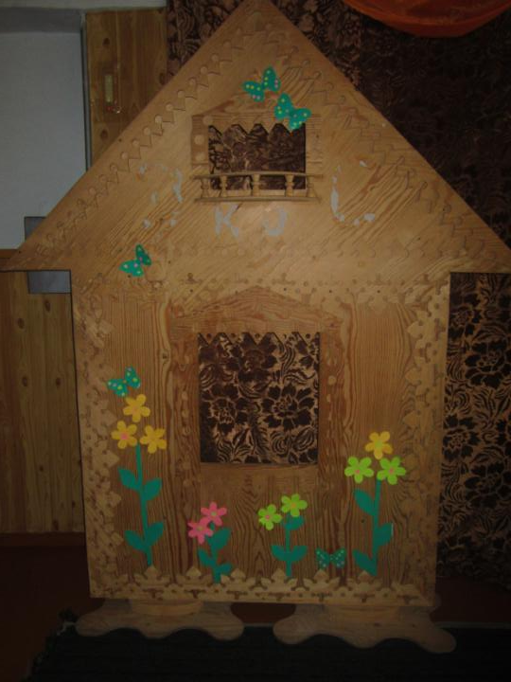
Сайб Эдуард
Липко Дмитрий
Резанов Николай
«Домик»

Slide 6
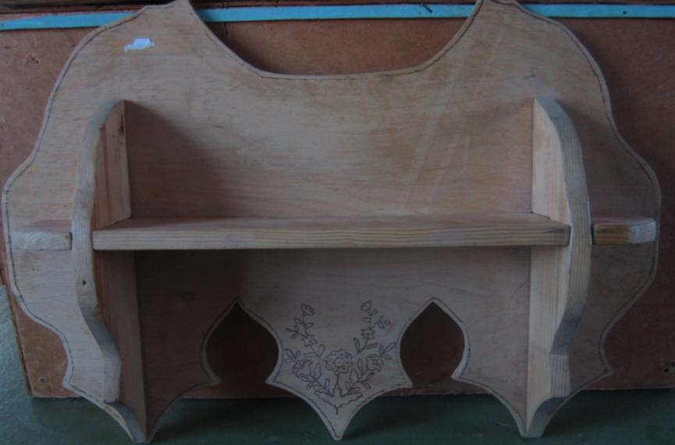
Киргинцев Дмитрий
«Полочка»

Slide 7
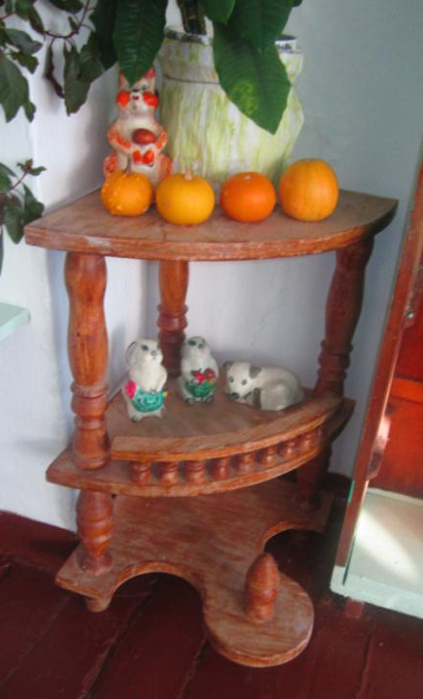
Резанов Николай
«Подставка для сувениров»

Slide 8
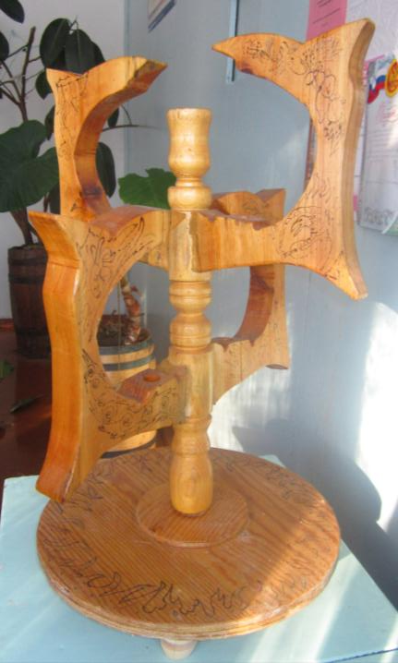
Клишев Иван
«Подсвечник»

Slide 9
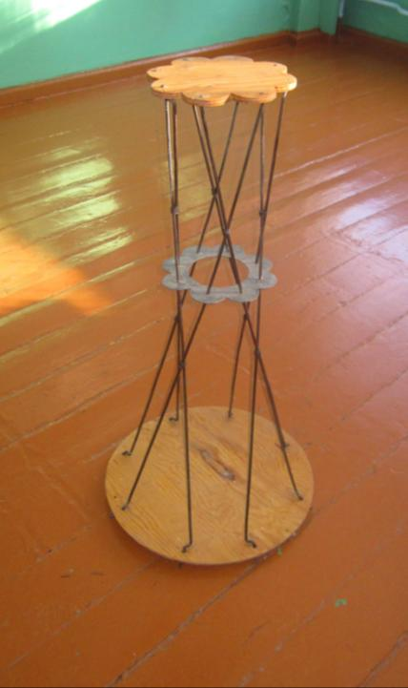
Быков Игорь
«Подставка для цветов»

Slide 10
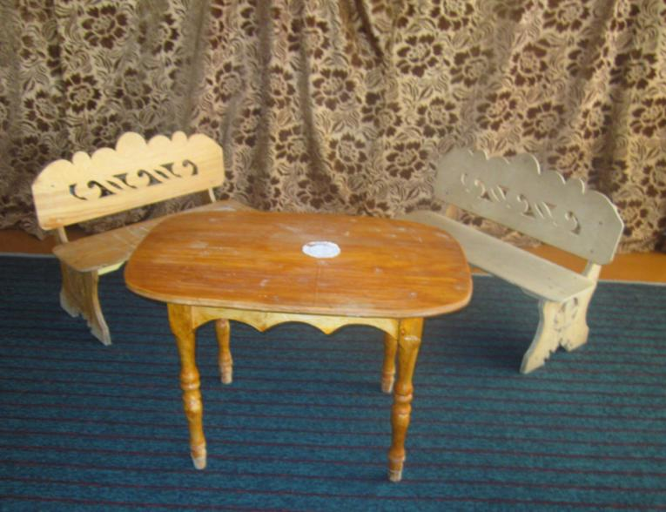
Батурин Сергей
«Реквизиты для театра»

Slide 11
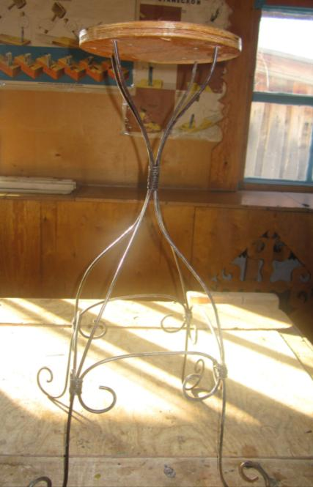
Хасеинов Кайрат
«Подставка для цветов»

Slide 12
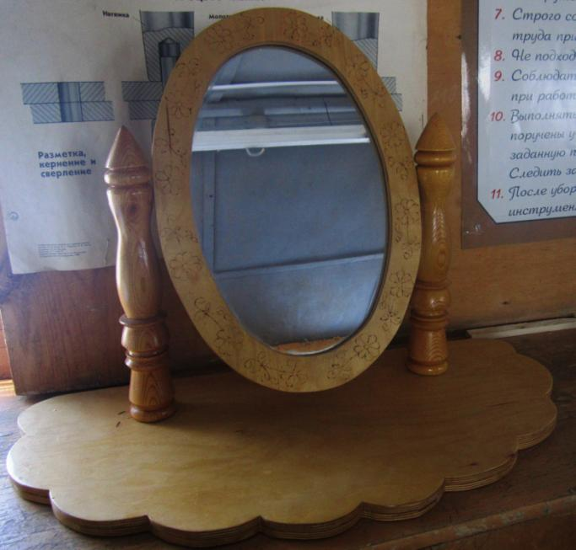
Евтин Сергей
«Зеркало»

Slide 13
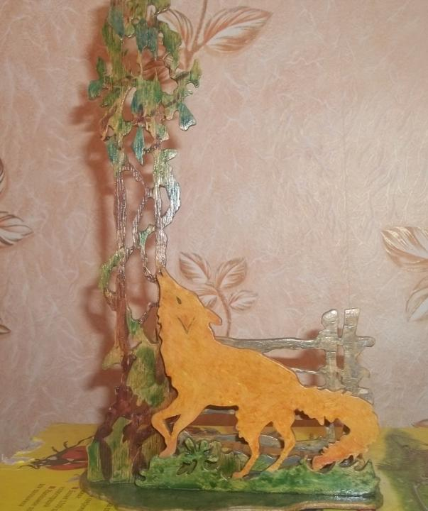
Трофимов Сергей
«Лиса и виноград»

Slide 14
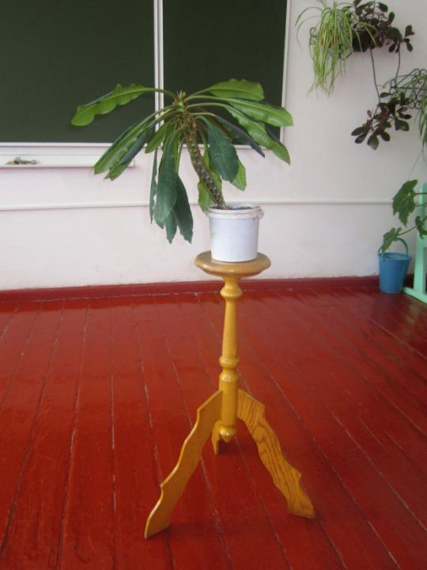
Лавров Сергей
«Подставка для цветов»

Slide 15
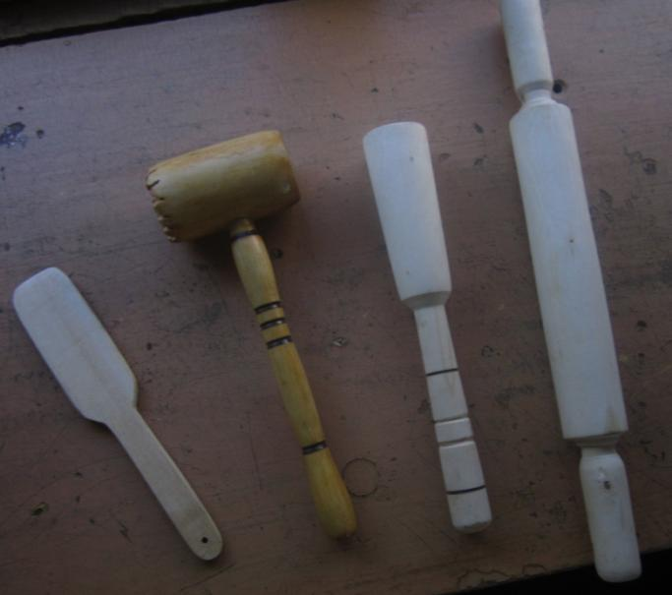
Волгин Данил
«Кухонный набор»

Slide 16
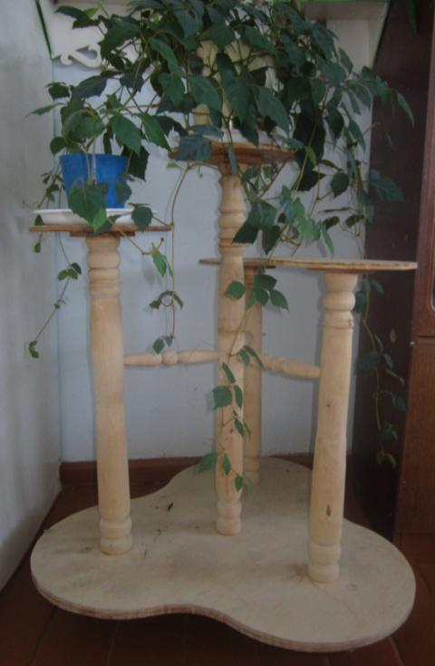
Малахов Анатолий
«Подставка для цветов»

Slide 17
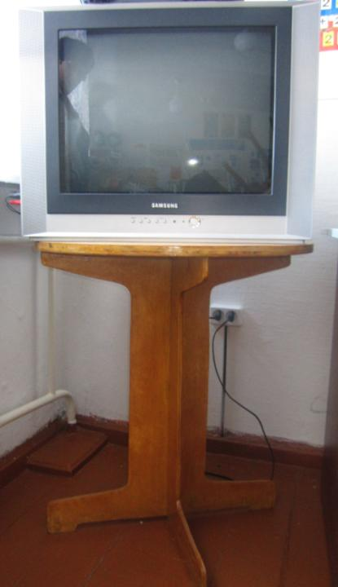
Трофимов Сергей
«Столик»

Slide 18
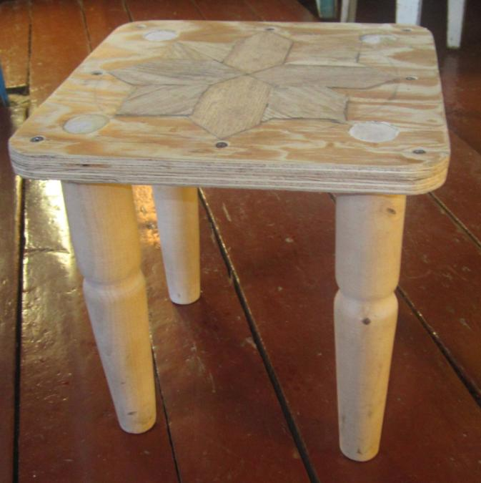
Абсалямов Аслан
«Табуретка»

Slide 19
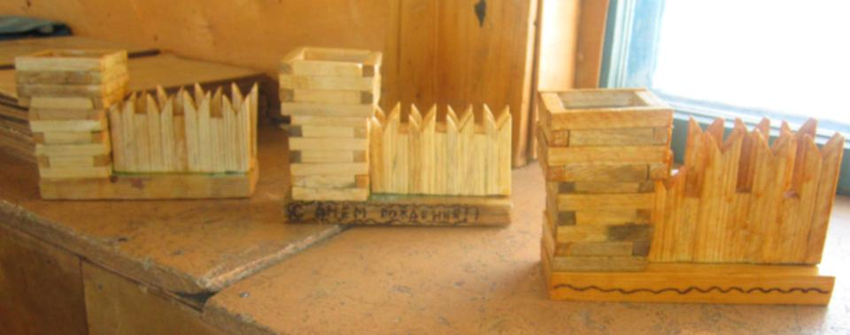
Киргинцев Игорь
Никулин Владислав
Степанов Станислав
«Карандашница»

Slide 20
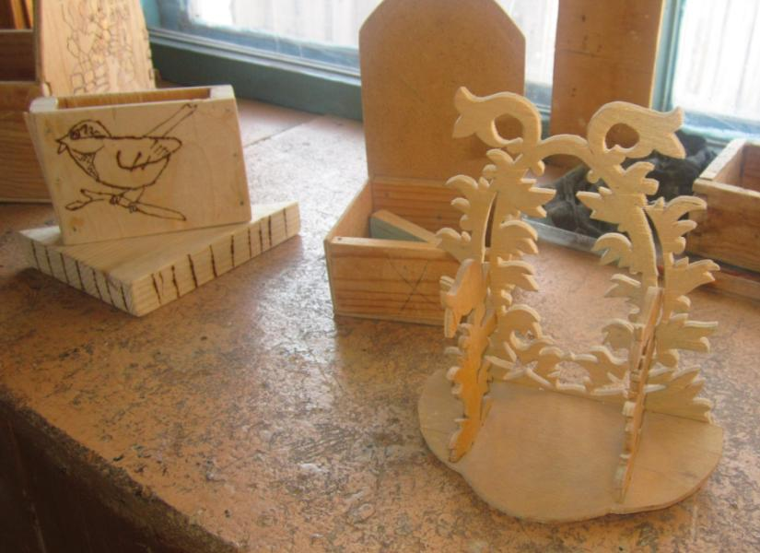
Спирин Никита, Лущиков Витя, Ермаков Миша

Slide 21
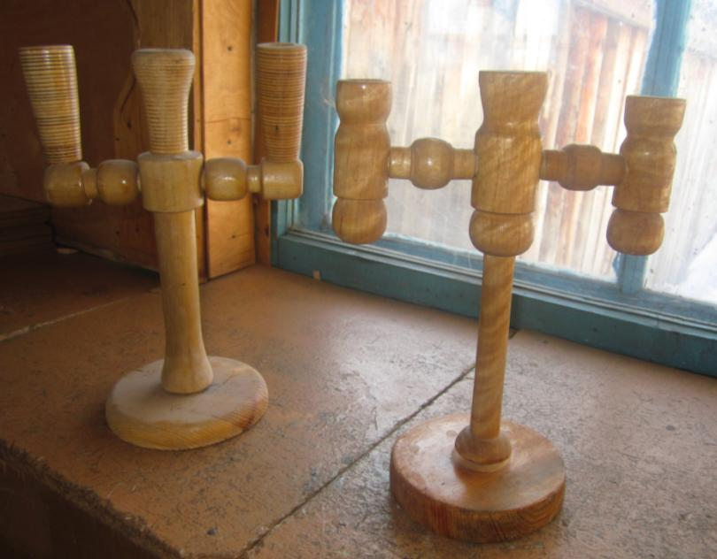
Харлов Игорь
«Подсвечники»

Slide 22
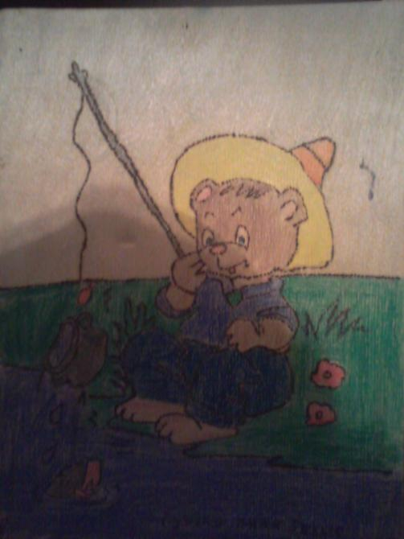
Гунько Виктория
«Медвежонок на рыбалке»

Slide 23
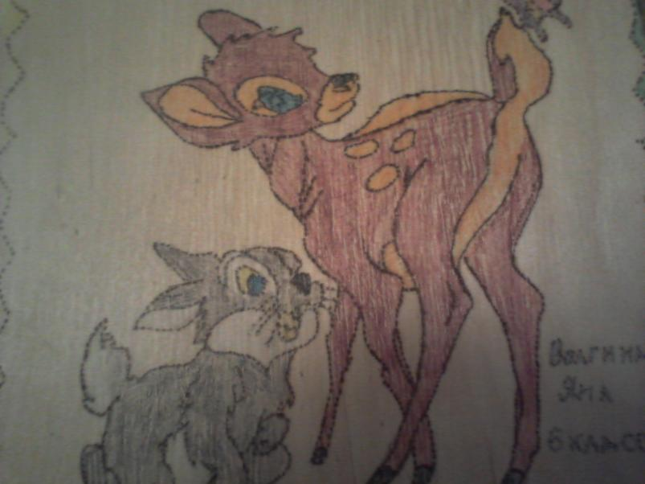
Волгина Яна «Бэмби и зайчик»

Slide 24
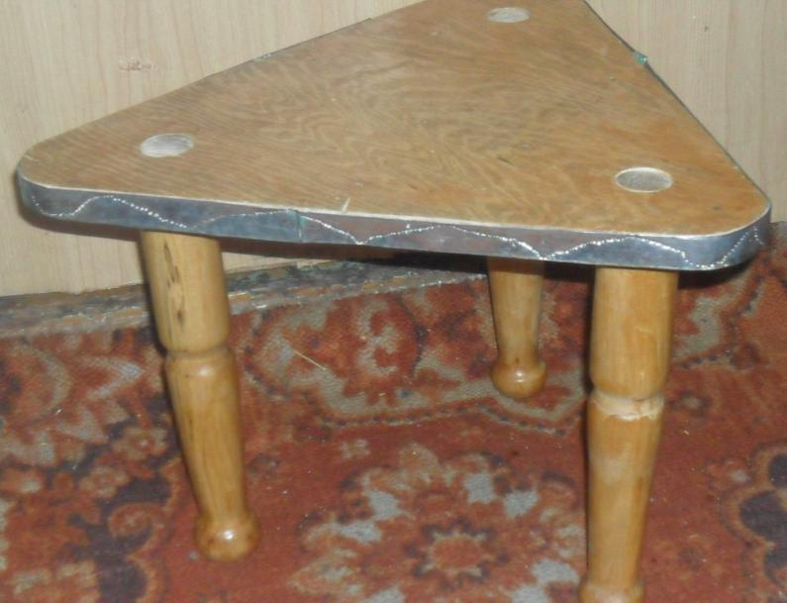
Мосеевский Максим «Табуретка»

Slide 25
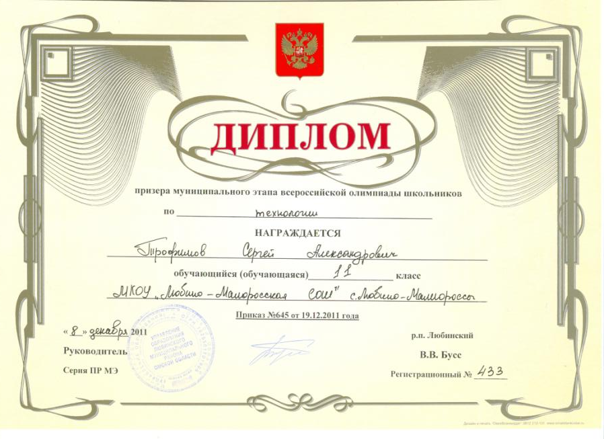

Slide 26
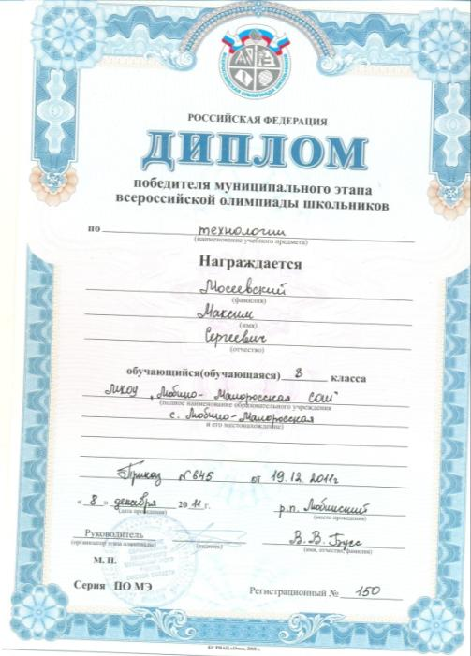

Slide 27
2006 г. Волков Игорь – II место в конкурсе проектов на Районном слете ученических производственных бригад.
2007 г. Гердюков Павел (8 кл.) – I место, Малахов Анатолий (9 кл.) – III место, Евтин Сергей (9 кл.) – I место, Киргинцев Дмитрий (11 кл.) – I место на районной олимпиаде по технологии.
2008 г. Евтин Сергей (9 кл.) победитель в номинации «За лучшую творческую работу III тура Всероссийской олимпиады школьников по технологии.
2009 г. Липко Дмитрий (11 кл.) –I место, Евтин Сергей (10кл.) – I место
Липко Дмитрий и Евтин Сергей – участники региональной олимпиады.
2011 г. Трофимов Сергей (10 кл.) призер, Мосеевский Максим (8 кл.) – победитель районной олимпиады по технологии.

